Slide 1
এই স্লাইডটি সম্মানিত শিক্ষকবৃন্দের জন্য।
তাই স্লাইডটি হাইড করে রাখা হয়েছে।
স্লাইডের নিচে Slide Note সংযোজন করা হয়েছে।
সম্মানিত শিক্ষকগণ পাঠটি উপস্থাপনের পূর্বে উল্লেখিত
Note দেখে নিতে পারেন।
Notes:
সম্মানিত শিক্ষকগণ f5 চেপে শ্রেণিতে open করলে এই স্লাইডটি দেখা যাবে না।

Slide 2
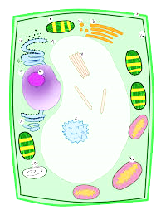
স্বাগতম
Notes:
আজকের পাঠের আবহ সৃষ্টিতে উদ্দীপনা মূলক এই ছবি সংযোজন করা হলো, শিক্ষক চাইলে তা পরিবর্তন করে নিতে পারেন।

Slide 3
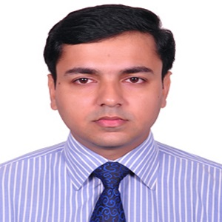
পরিচিতি
শ্রেণি- নবম
বিষয়- জীববিজ্ঞান
অধ্যায়-তৃতীয়
পল্লব কুমার ভৌমিক
মাস্টার ট্রেইনার, টিকিউআই-২
সহকারী প্রধান শিক্ষক
শান্তিপুর উচ্চ বিদ্যালয়,খিলগাঁও, ঢাকা-১২১৯
E-mail: kumar.pallab01@gmail.com,
Mob: 01716154224.

Slide 4
ভিডিওটি লক্ষ কর
মাইটোসিস কোষ বিভাজন প্রক্রিয়ায়
দেহের বৃদ্ধি কোন প্রক্রিয়ায় ঘটে?
Notes:
পাঠশিরোনাম বের করার জন্য চেষ্টা করা হয়েছে। সুবিধাজনক প্রশ্ন করে পাঠশিরোনাম বের করা যেতে পারে ।

Slide 5
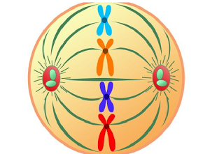
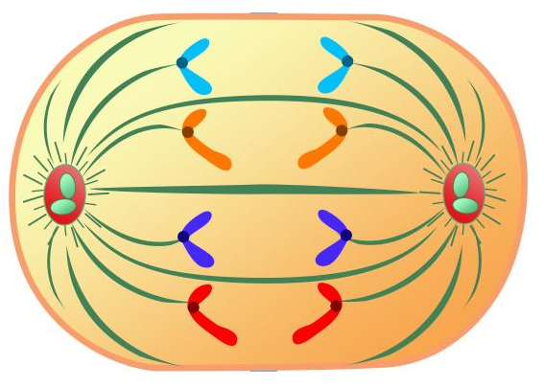
মাইটোসিস কোষ বিভাজনের এই ধাপটির নাম বলতে পার?
অ্যানাফেজ
মেটাফেজ
এর পরের ধাপ হলো অ্যানাফেজ
Notes:
সুবিধাজনক প্রশ্ন করে পাঠশিরোনাম বের করা যেতে পারে ।

Slide 6
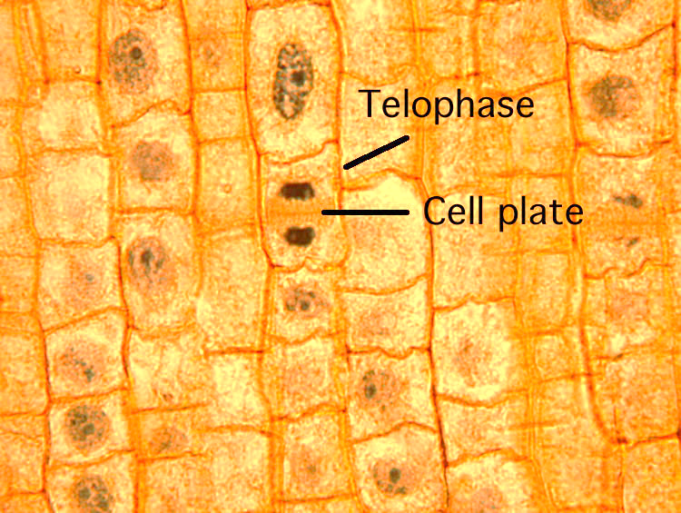
অ্যানাফেজ ও
টেলোফেজ

Slide 7
শিখনফল
এই পাঠ শেষে শিক্ষার্থীরা…
১। অ্যানাফেজ ধাপের বৈশিষ্ট্য বর্ণনা করতে পারবে;
২। টেলোফেজ ধাপের বৈশিষ্ট্য বর্ণনা করতে পারবে;
৩। টেলোফেজ ধাপের শেষে অপত্য কোষ সৃষ্টির প্রক্রিয়া ব্যাখ্যা করতে পারবে ।
Notes:
শিখন ফল অনুযায়ী ধারাবাহিক ভাবে পাঠ উপস্থাপন করার জন্য এই স্লাইডটি রাখা হয়েছে।

Slide 8
ছবিতে কী দেখছ?
মেটাফেজের শেষ পর্যায়
অ্যানাফেজ
ক্রোমোজোম গুলো স্পিন্ডল যন্ত্রের বিষুবীয় অঞ্চলে
ক্রোমোজোমগুলো কোথায়?
অপত্য ক্রোমোজোম কেন এমন সরে যাচ্ছে?
চিত্র c এ সেন্ট্রোমিয়ার বিভাজিত হওয়ার পর প্রতিটি ক্রোমোটিডকে অপত্য ক্রোমোজোম বলে।
Notes:
কোষবিভাজনের অ্যানাফেজ ধাপ থেকে শুরু তাই শিক্ষক এ বিষয়ে আরো কিছু প্রশ্ন নিজের মত করে তৈরি করে প্রশ্ন উওর পদ্ধতিতে অগ্রসর হতে পারেন।

Slide 9
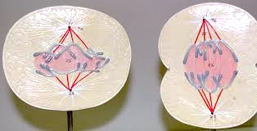
ছবিতে কী দেখছ?
অ্যানাফেজ
এখন ক্রোমোজোমগুলো কোথায়?
অ্যানাফেজ পর্যায়ে অপত্য ক্রোমোজোম কেমন দেখছ?
Notes:
শিক্ষক এ বিষয়ে আরো কিছু প্রশ্ন নিজের মত করে তৈরি করে প্রশ্ন উওর পদ্ধতিতে অগ্রসর হতে পারেন।

Slide 10
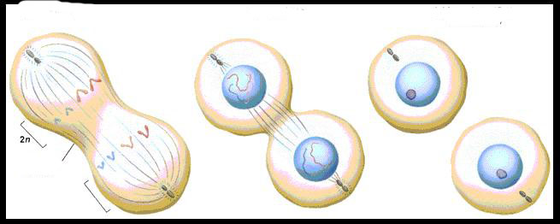
অ্যানাফেজের শেষ পর্যায় কী পরিবর্তন লক্ষ করছ?
অ্যানাফেজের শেষ পর্যায়
টেলোফেজ পর্যায়
ক্রোমোজোম গুলো এখন কোথায়?
বিপরীত মেরুতে এসে পৌঁছায় এবং দৈর্ঘ্যে বাড়ে।
নিউক্লিয়াস সৃষ্টি হয়েছে কি? স্পিন্ডলযন্ত্র কেমন দেখছ?
এর বৈশিষ্ট্য হলো এ ধাপে ক্রোমোজোম গুলোতে পানি যোজন ঘটে, সরু ও লম্বা হয়। নিউক্লিয়ার পর্দা ও নিউক্লিওলাসের পুনঃ আবির্ভাব ঘটে। প্রাণিকোষে উভয় মেরুতে সেন্ট্রিওল সৃষ্টি হয়।
Notes:
কোষবিভাজনের অ্যানাফেজ ধাপ থেকে টেলোফেজ ধাপের পরিবর্তন দেখানো হয়েছে। শিক্ষক এ বিষয়ে আরো কিছু প্রশ্ন নিজের মত করে তৈরি করে প্রশ্ন উওর পদ্ধতিতে অগ্রসর হতে পারেন।

Slide 11
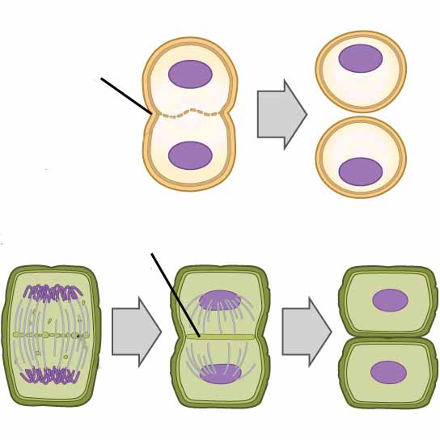
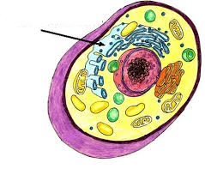
ছবিতে কী দেখছ?
প্রাণিকোষ
খাঁজ
এন্ডোপ্লাজমিক জালিকার ক্ষুদ্র ক্ষুদ্র অংশ জমা হয়, পরে মিলিত হয়ে কোষপ্লেট গঠন করে।
উদ্ভিদকোষ
কোষপ্লেট
?
Notes:
প্রাণিকোষ ও উদ্ভিদকোষের বিভাজনের খাঁজ , উদ্ভিদকোষে প্লেট তৈরি দেখানো হয়েছে।

Slide 12
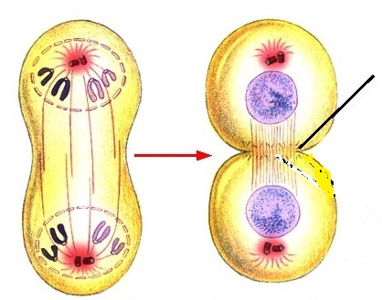
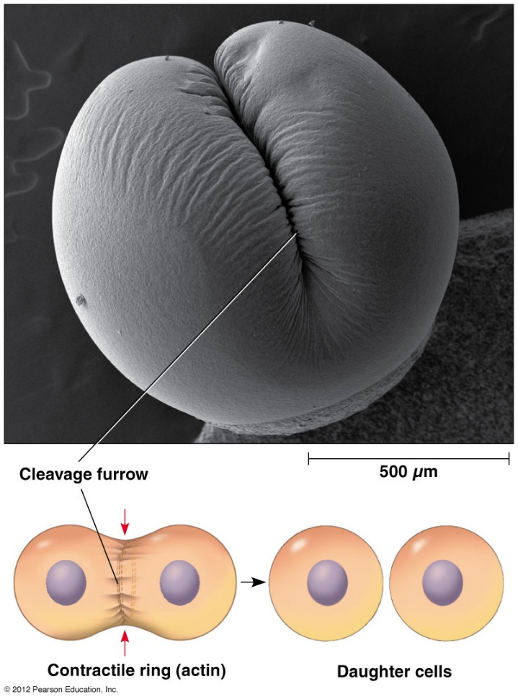
ছবিতে কী দেখছ?
ক্লীভেজ বা খাঁজ
সাইটোপ্লাজমের এই বিভাজন কে কী বলে ?
সাইটোকাইনেসিস
এই খাঁজ ক্রমশ সবদিক থেকে ভিতরের দিকে গিয়ে মাতৃকোষের অনুরুপ দুটি অপত্যকোষ সৃষ্টি করে।
Notes:
কোষ বিভাজনের খাঁজ দেখানোর জন্য নমুনা চিত্র দেয়া হলো।

Slide 13
জোড়ায় কাজ সময় -৫ মি.
A
এবার মাইটোসিস বিভাজনের পুরো প্রক্রিয়াটি ভিডিওর মাধ্যমে লক্ষ কর
মাইক্রোস্কোপে দেখা ছবির সাথে বাম পাশে আঁকা ছবি দেওয়া আছে। ধাপ গুলোর নাম লিখ।
B
A | প্রোফেজ
B | অ্যানাফেজ
C | প্রো-মেটাফেজ
D | টেলোফেজ
E | মেটাফেজ
C
D
E
Notes:
উত্তর গুলো শিখার্থীকে প্রশ্ন করে বের করা যেতে পারে। ১ম সারির চিত্র বাস্তব

Slide 14
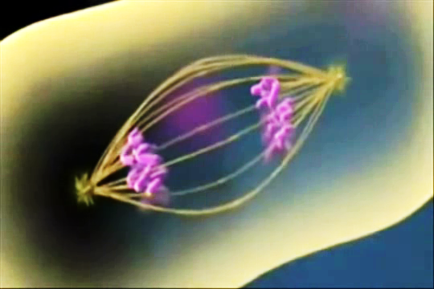
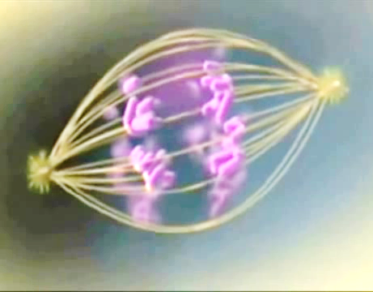
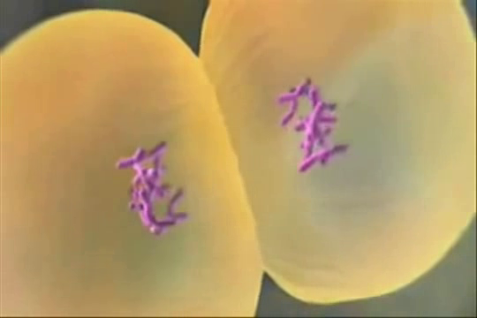
দলগত কাজ সময় -৮ মি.
ক
খ
গ
ধাপগুলো সনাক্ত করে বৈশিষ্ট্য লিখ
১।
২।
৩।

Slide 15
মূল্যায়ন
উত্তর
১। কোষপ্লেট কীভাবে গঠিত হয়?
২। মাতৃকোষ ও অপত্যকোষ বলতে কী বুঝ ?
৩। মাইটোসিস বিভাজন প্রক্রিয়ায় মাতৃকোষ ও অপত্য কোষের ক্রোমোজোম সংখ্যা সমান থাকে কেন?
৪। অপত্য কোষ সৃষ্টির সময় সাইটোপ্লাজমের বিভাজন কে কী বলে?
ক) ফারোয়িং খ) কোষপ্লেট গ) টেলোফেজ ঘ) সাইটোকাইনেসিস
Notes:
উত্তরে ক্লিক করলে সঠিক উত্তর পাওয়া যাবে। শিক্ষক শিখনফল অর্জন হলো কিনা তা যাচাই এর জন্য আরো কিছু প্রশ্ন করতে পারেন।

Slide 16
গুরুত্বপূর্ণ শব্দসমূহ
মাইটোসিস
কোষপ্লেট
সাইটোকাইনেসিস
এন্ডোপ্লাজমিক জালিকা
অপত্য কোষ
মাতৃকোষ
ফারোয়িং
টেলোফেজ
Notes:
শিক্ষার্থীরা শব্দগুলো লিখে নিবে। এসম্পর্কে শিক্ষার্থীকে প্রশ্ন করতে উৎসাহিত করে তাদের কাছে প্রশ্ন চাওয়া যেতে পারে।

Slide 17
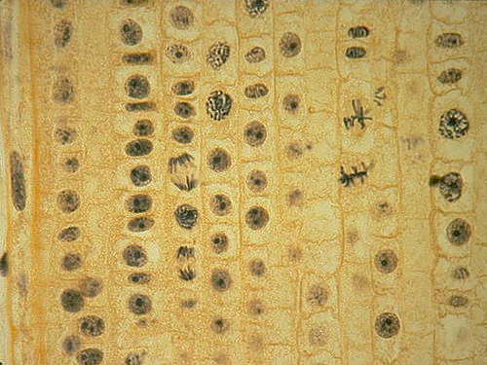
বাড়ির কাজ
টেলোফেজ ধাপের শেষে কীভাবে উদ্ভিদকোষের কোষপ্রাচীর সৃষ্টি হয় ব্যাখ্যা কর।

Slide 18
ধন্যবাদ

Slide 19
কৃতজ্ঞতা স্বীকার
শিক্ষা মন্ত্রণালয়, মাউশি, এনসিটিবি ও এটুআই-এর সংশ্লিষ্ট কর্মকর্তাবৃন্দ
এবং কন্টেন্ট সম্পাদক হিসেবে যাঁদের নির্দেশনা, পরামর্শ ও তত্ত্বাবধানে এই মডেল কন্টেন্ট সমৃদ্ধ হয়েছে তারা হলেন-
জনাব সামসুদ্দিন আহমেদ তালুকদার, প্রভাষক, টিটিসি, কুমিল্লা

